Slide 1
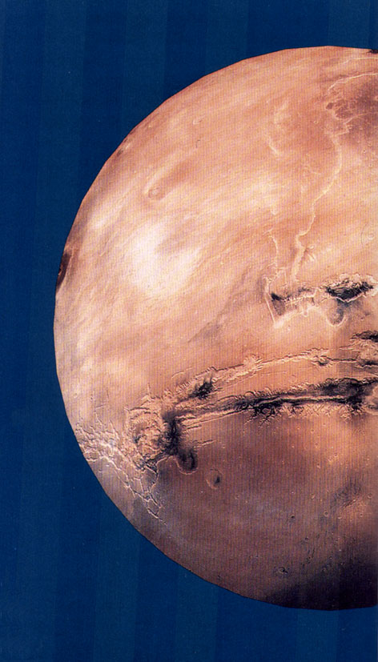
MARS
Ekvator Çapı: 6794 km
Kütle: 0.107 M_{yer}
Ortalama Yoğ.: 3934 kg/m³
Kurtulma Hızı: 5.0 km/sn
Albedo: 0.15
Yörünge basıklığı: 0.093
Yörünge eğimi: 1.85°
Ekvatorun yörüngeye eğimi: 25.19°
Güneş’e uzaklık Ort: 1.524 AB
Enberi: 1.381 AB
Enöte: 1.666 AB

Slide 2
Karşı-konum (Oppozisyon)
Mars
Yer
Güneş

Slide 3
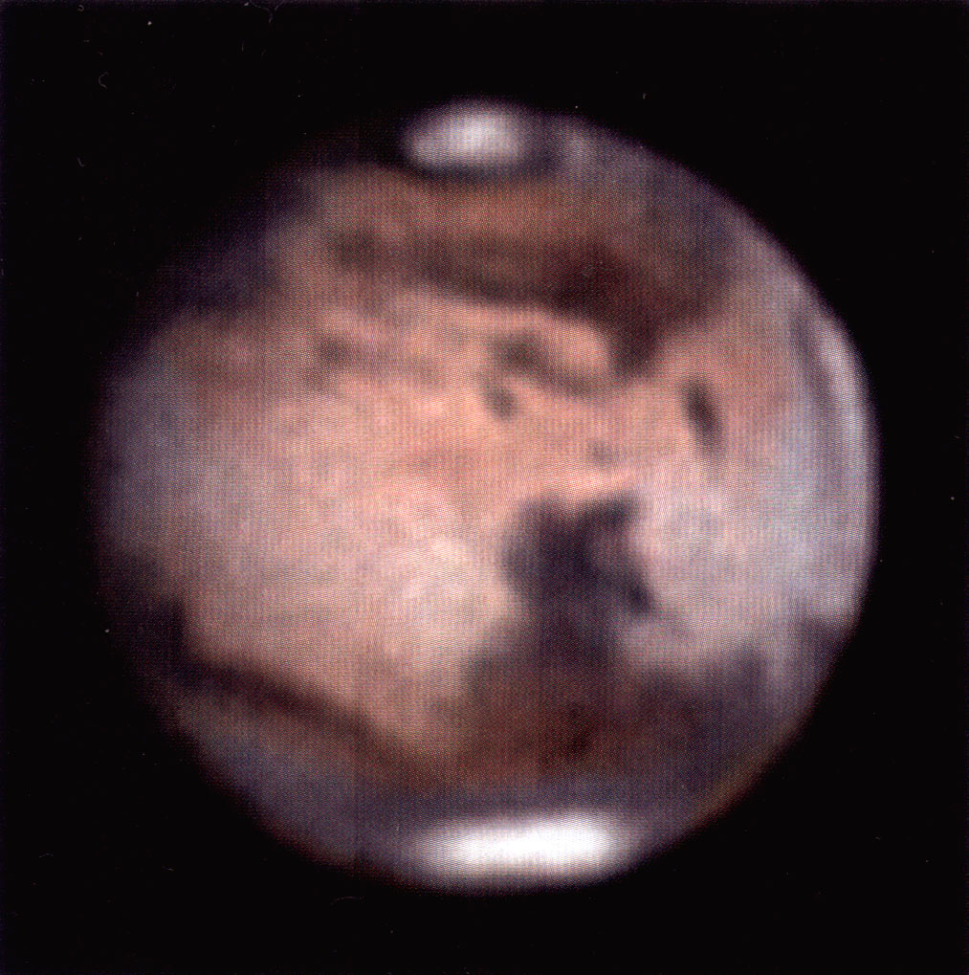
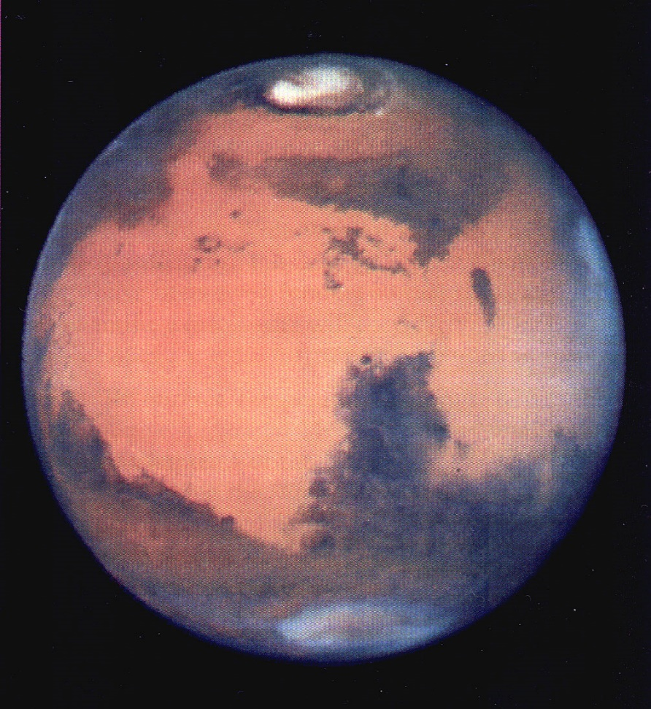
17 Mart 1997 deki karşı-konum
40 cm teleskop ile
Yer yüzeyinden
HUBBLE Uzay
teleskobu ile

Slide 4
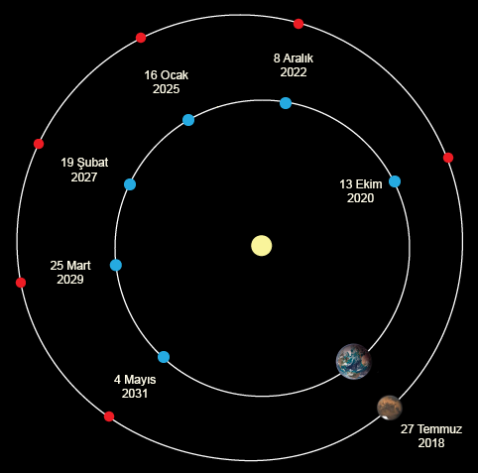
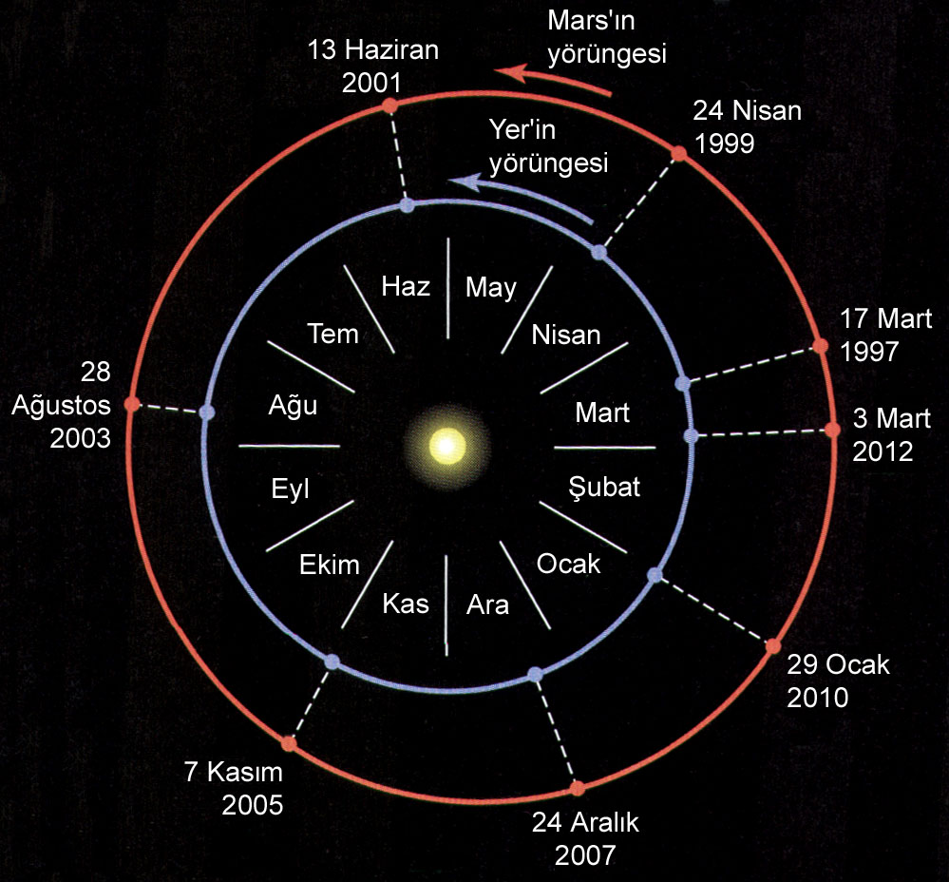

Slide 5
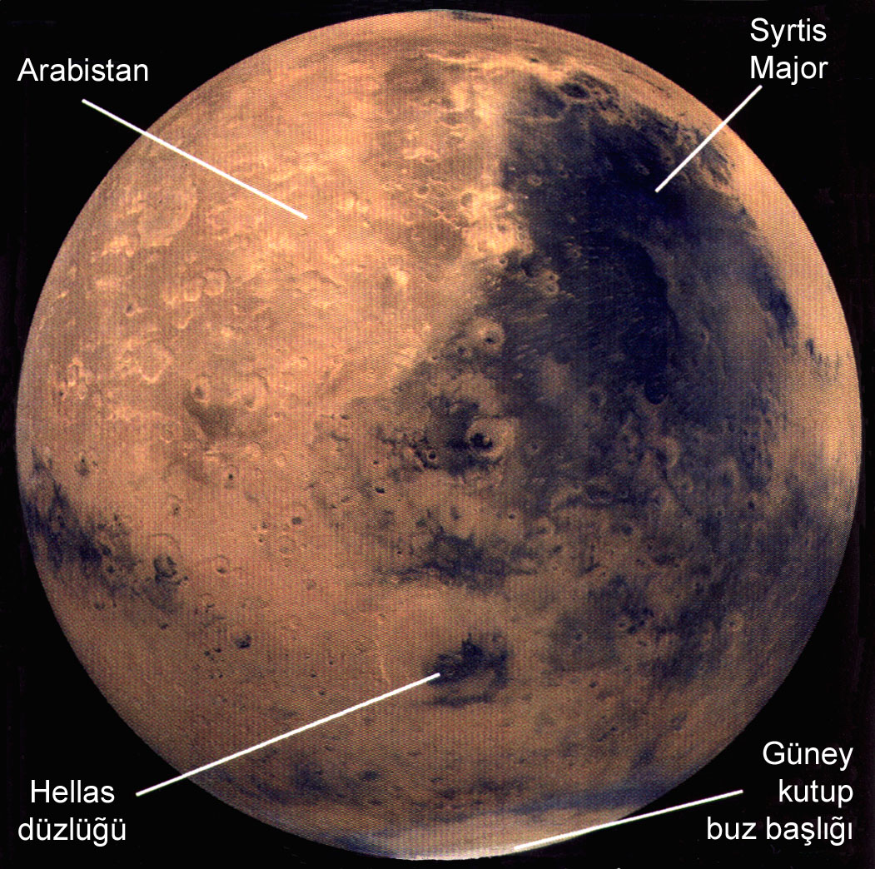

Slide 6
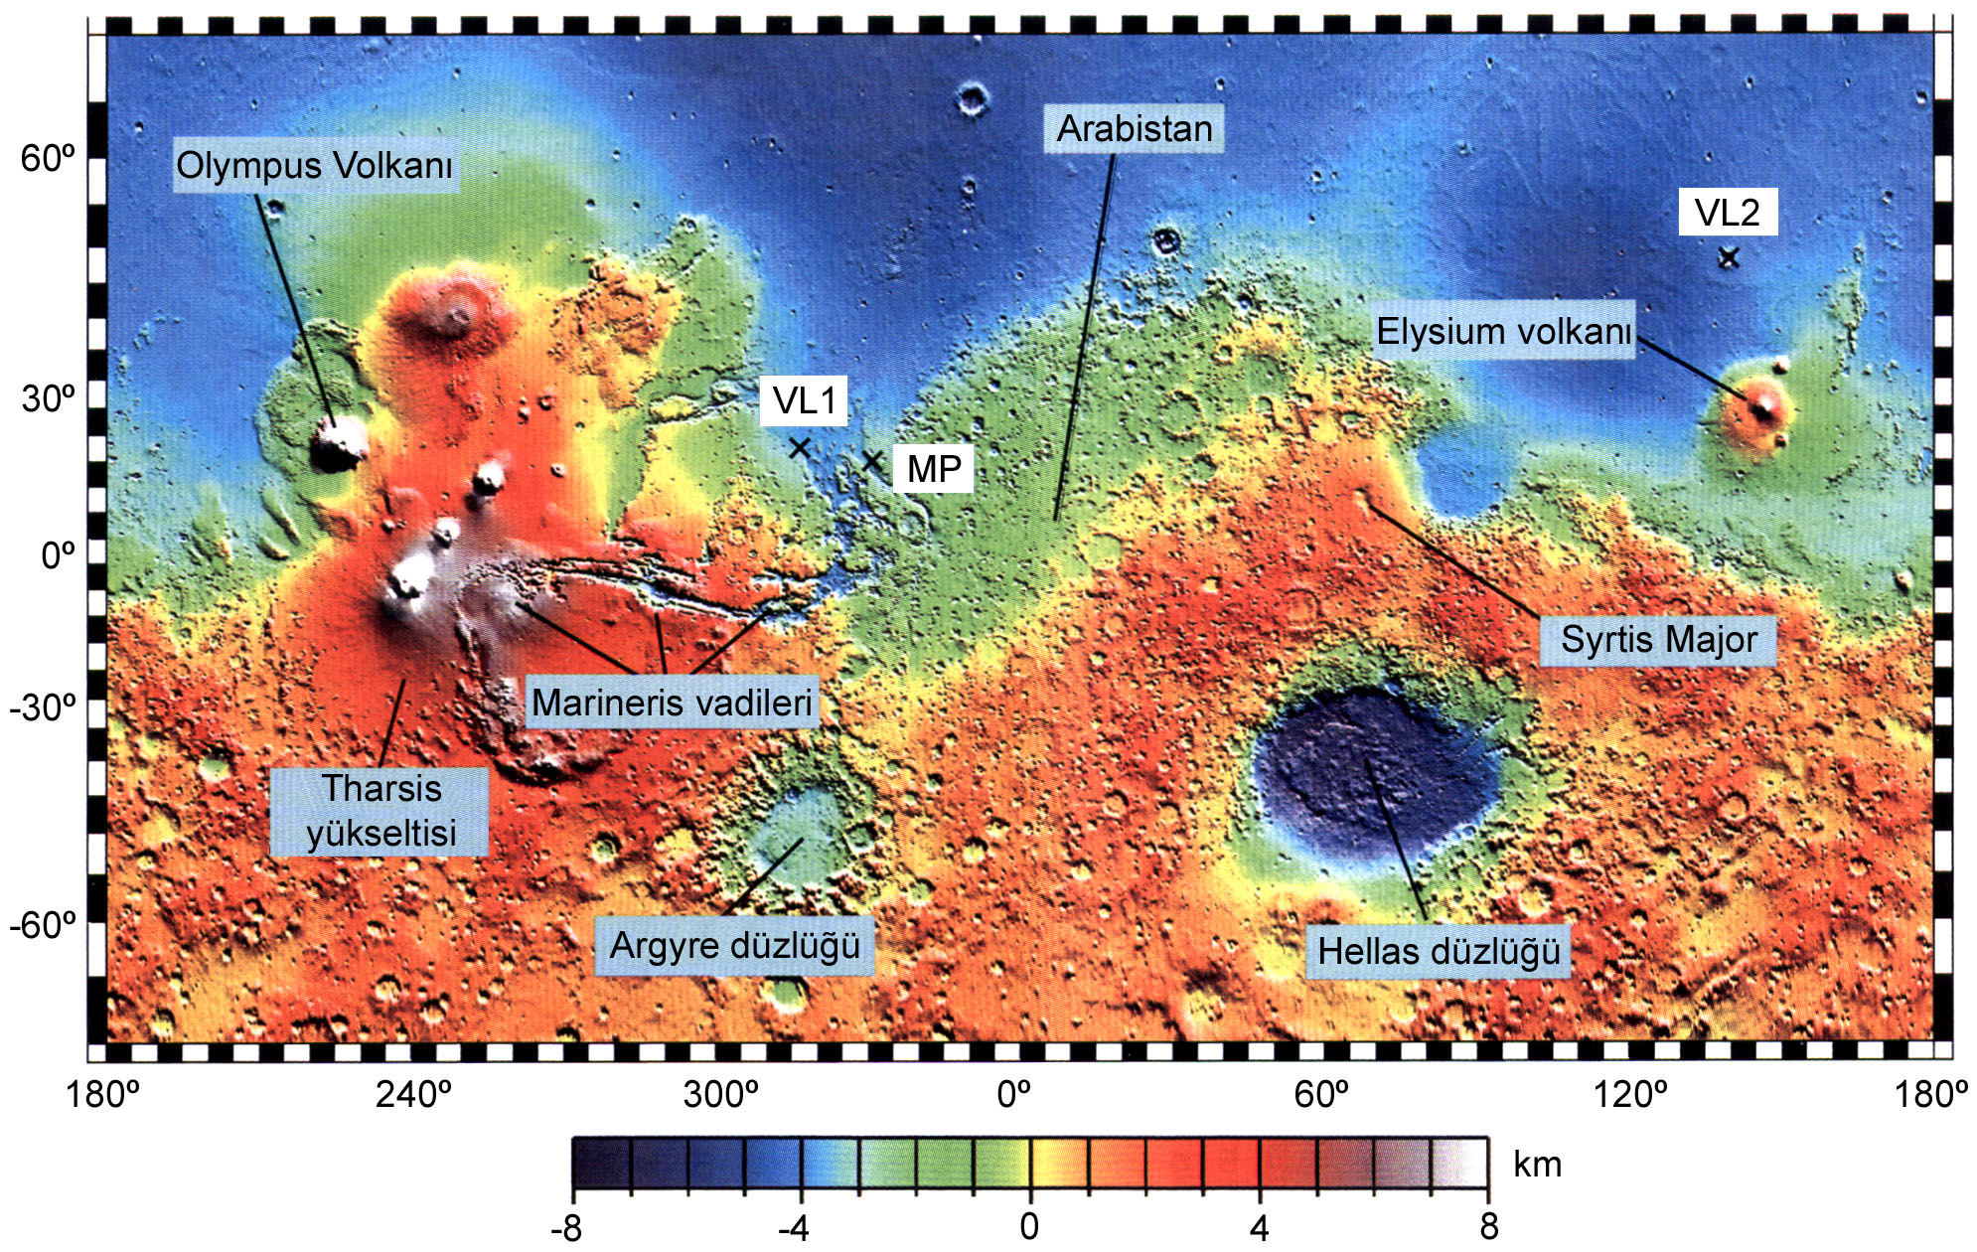

Slide 7
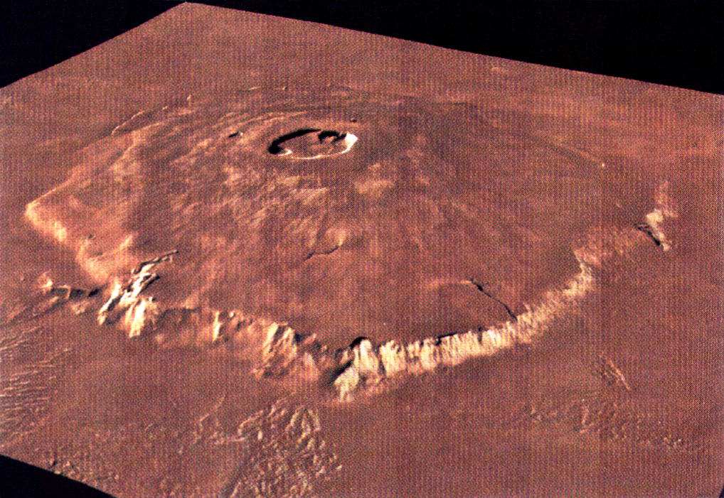

Slide 8
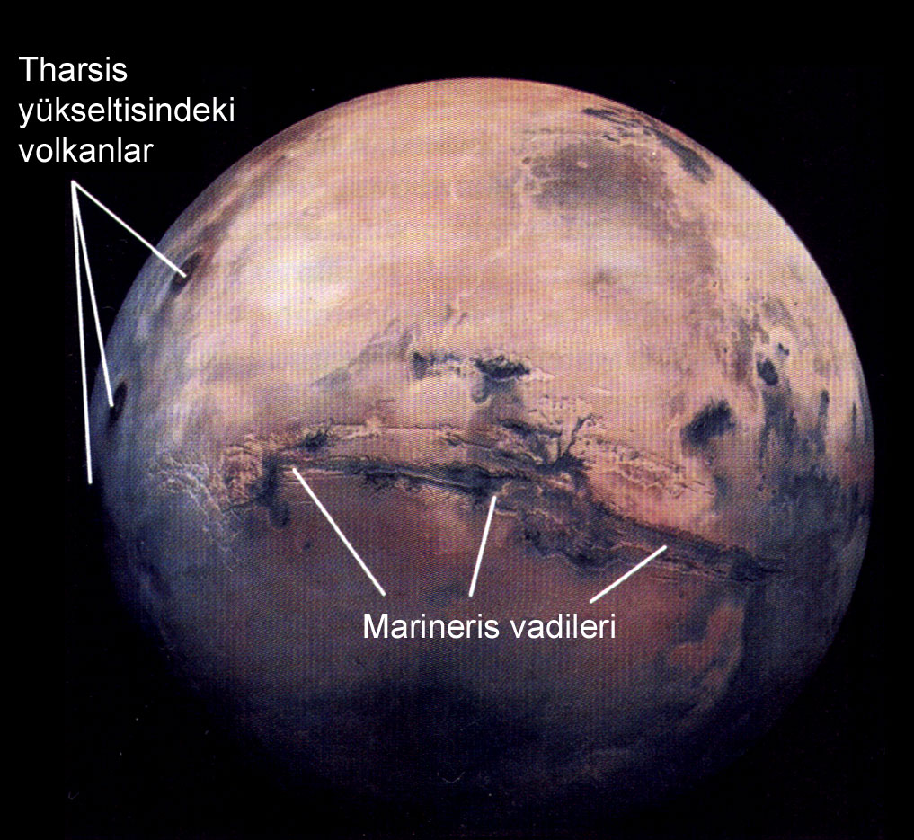

Slide 9
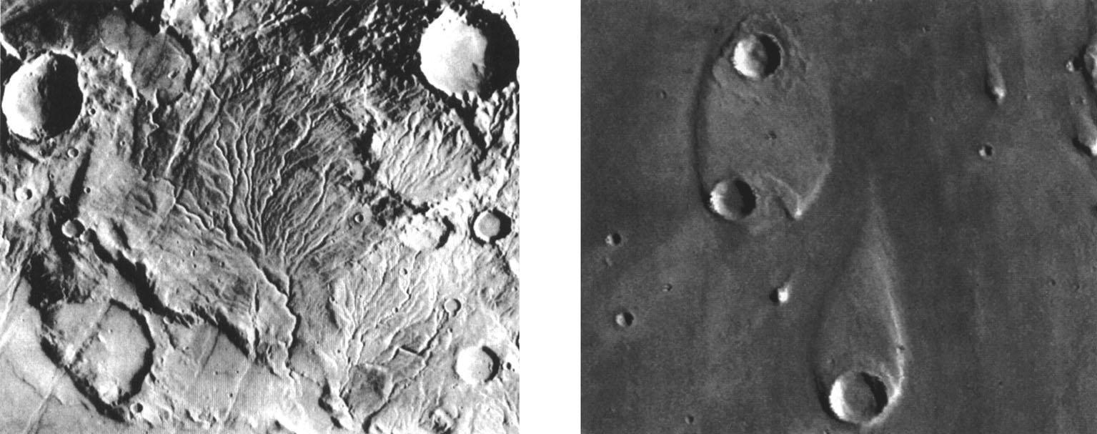

Slide 10
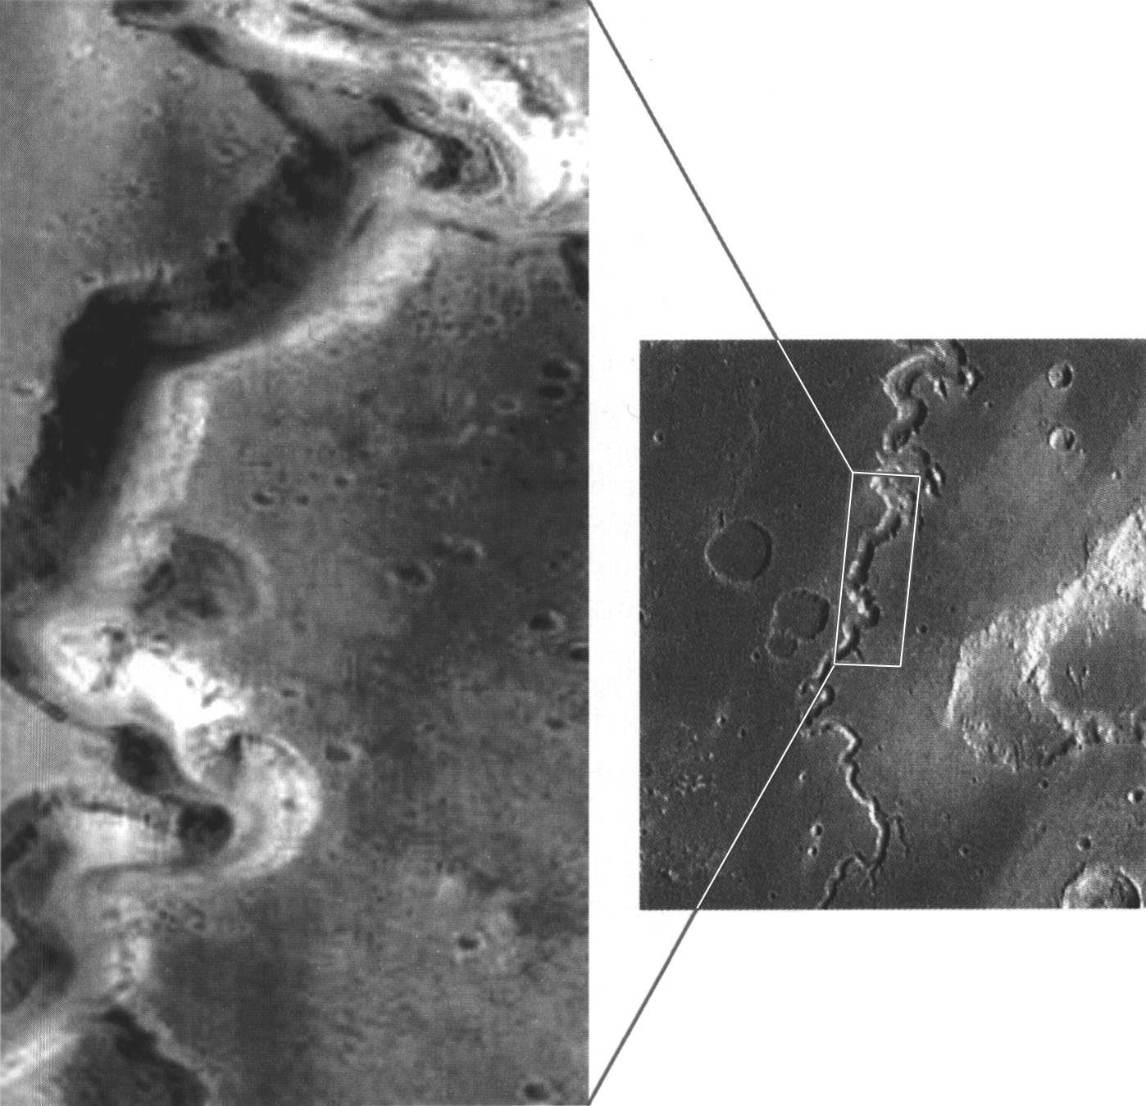

Slide 11
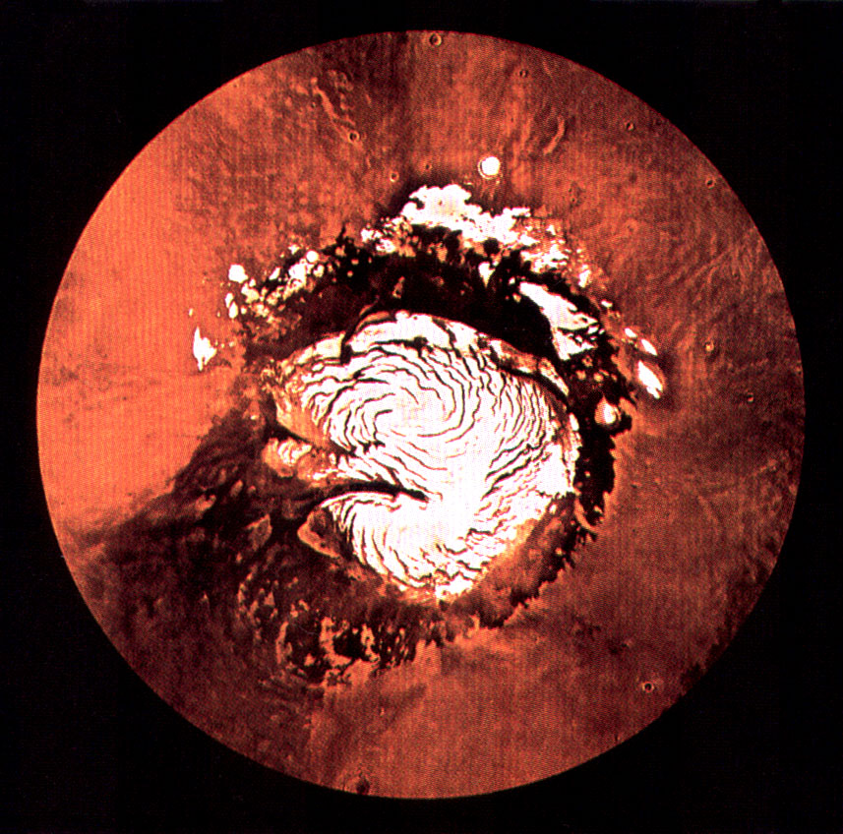

Slide 12
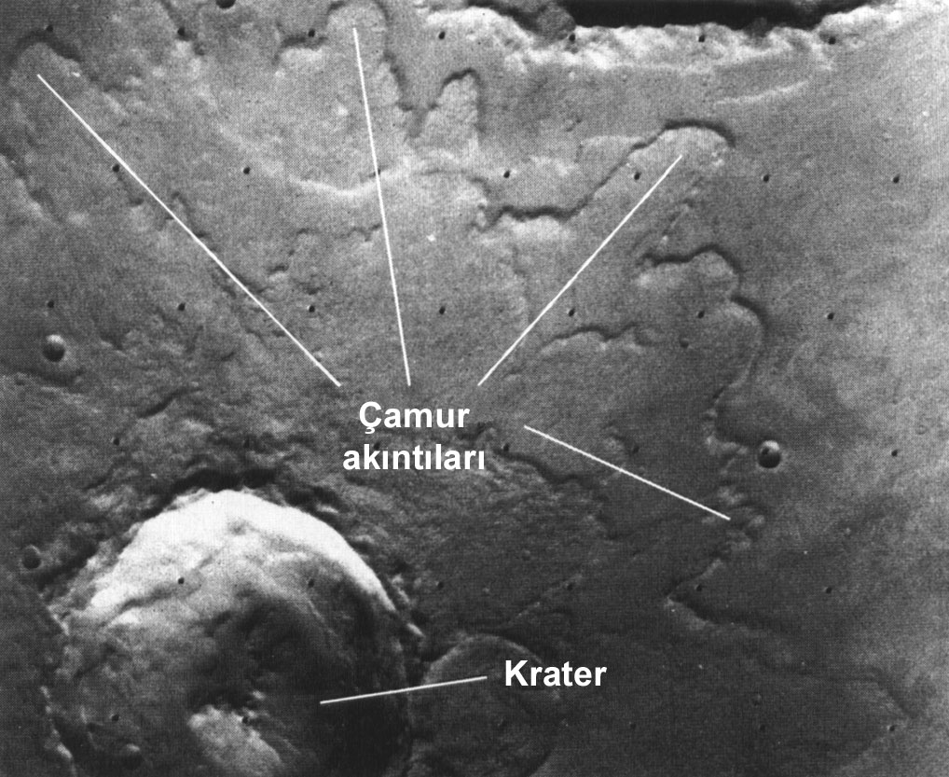

Slide 13
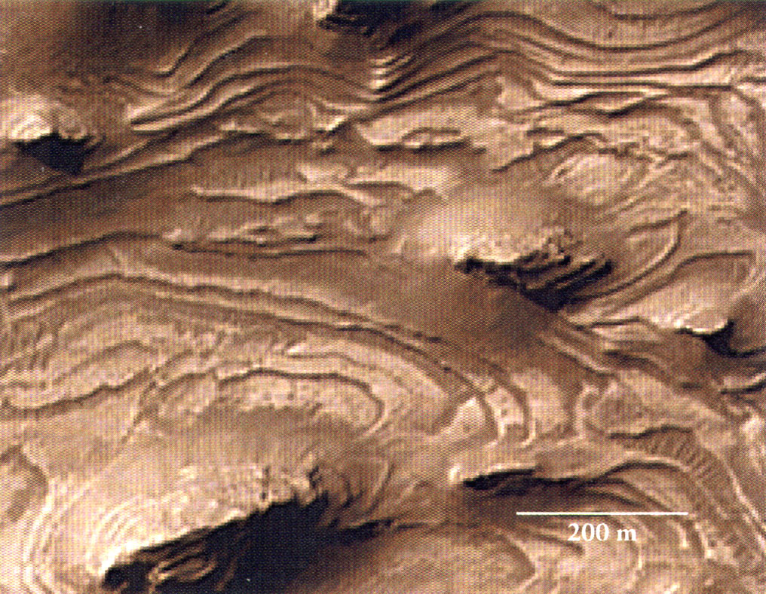

Slide 14
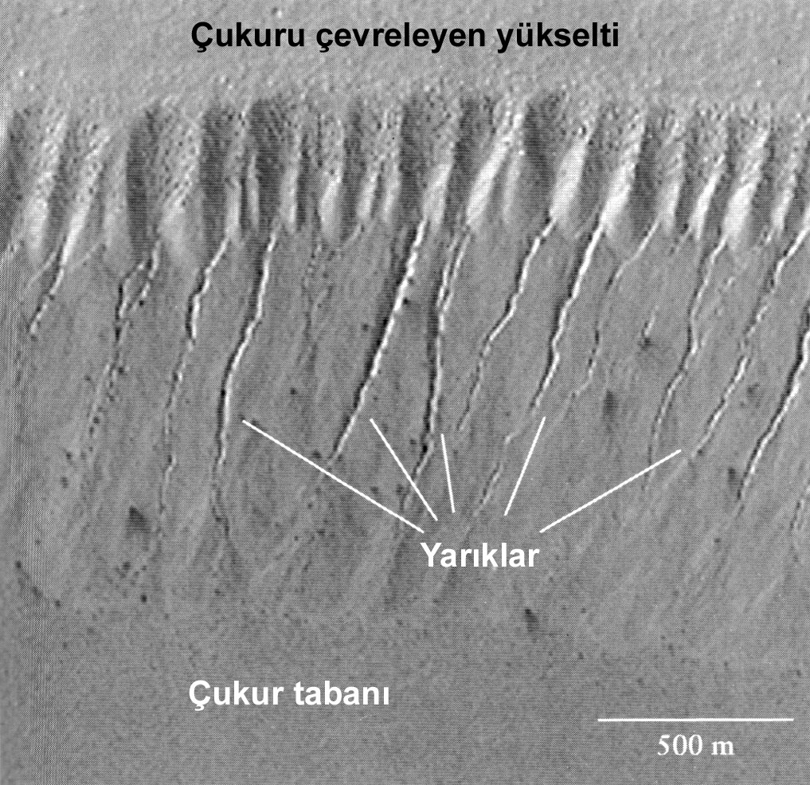

Slide 15
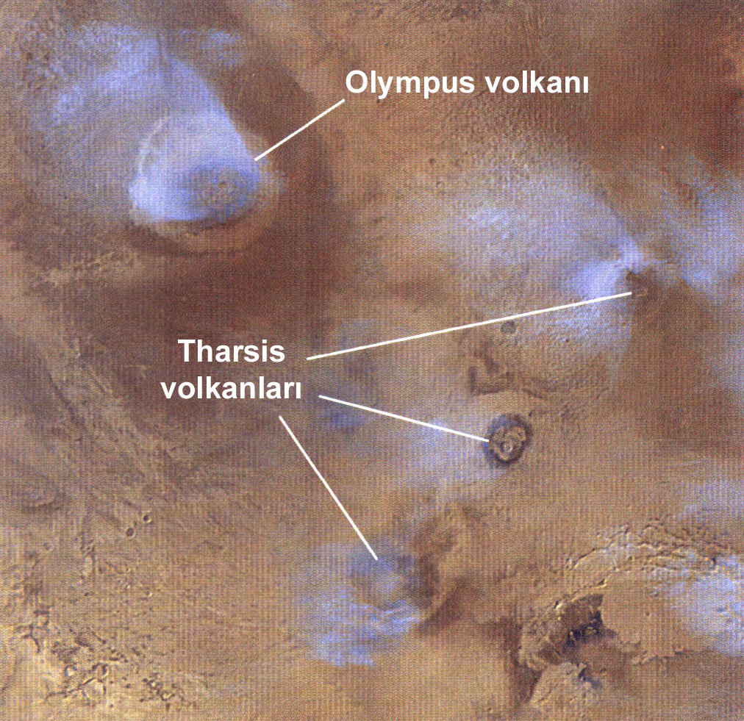

Slide 16
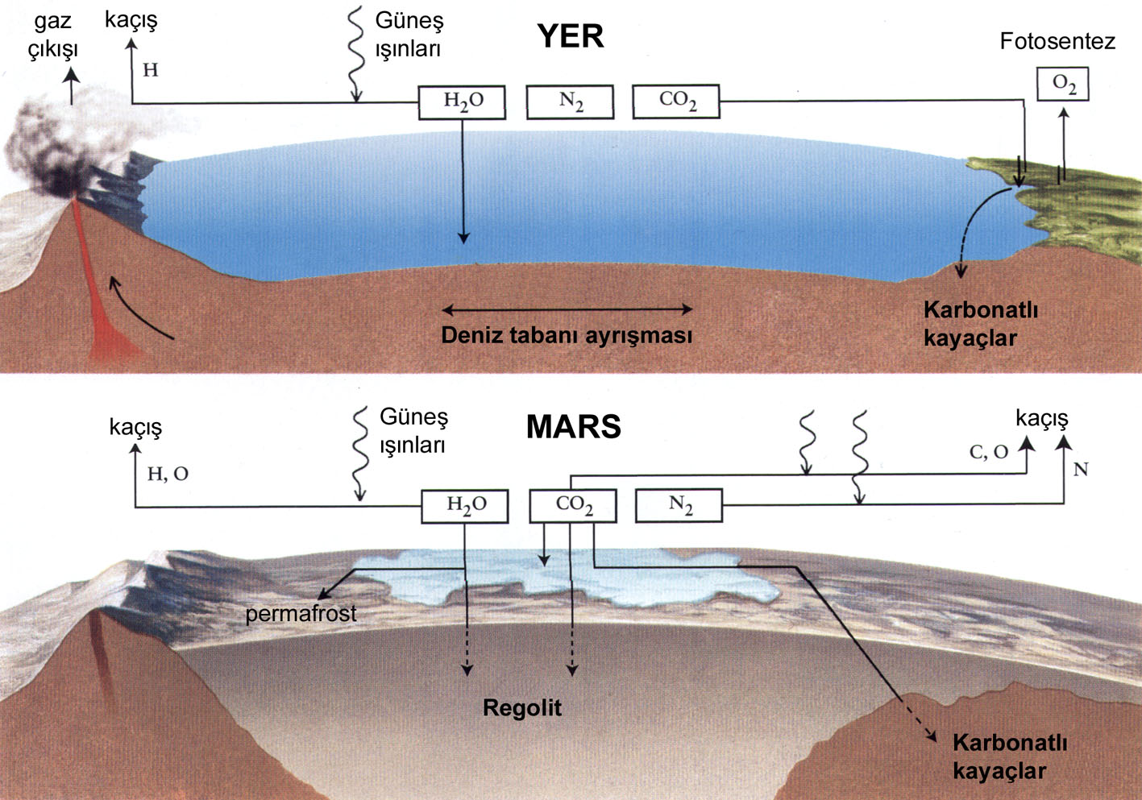

Slide 17
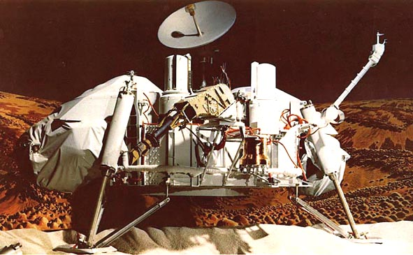

Slide 19
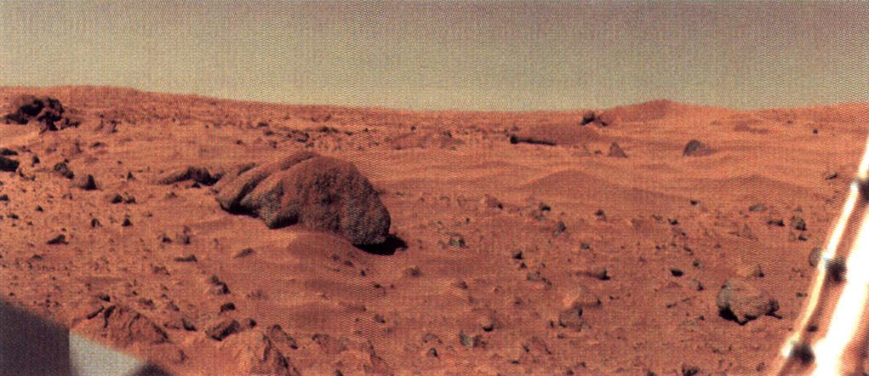

Slide 20
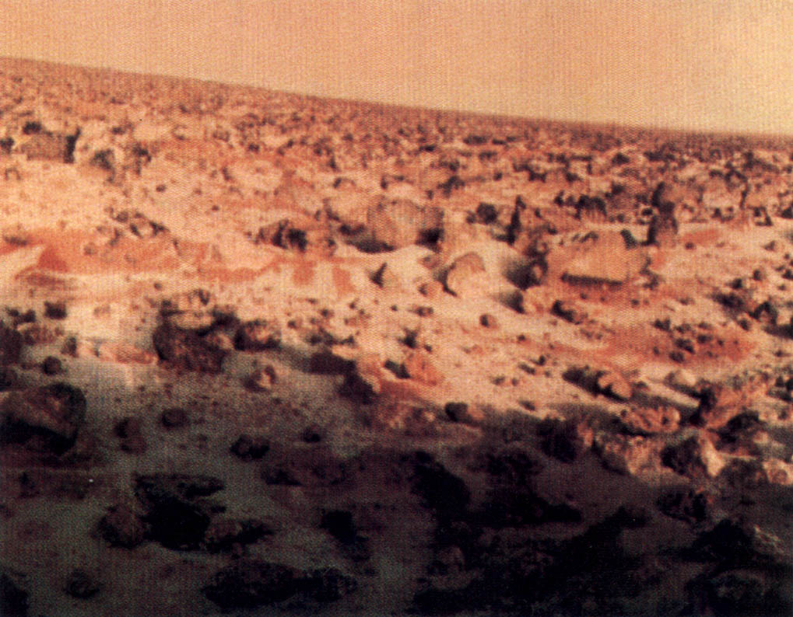

Slide 21
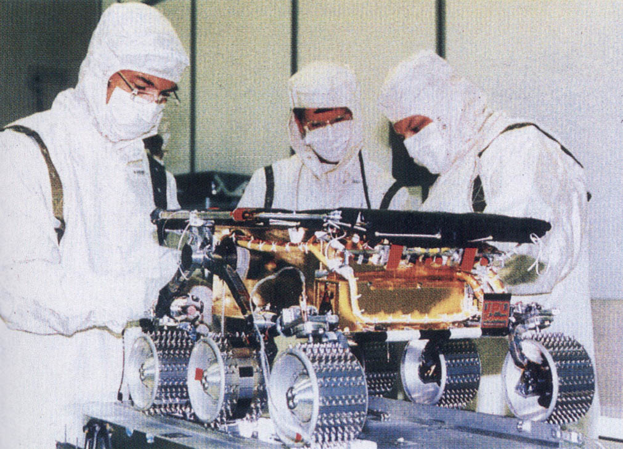

Slide 22
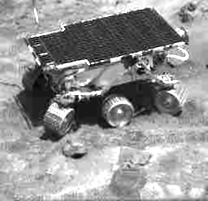

Slide 23
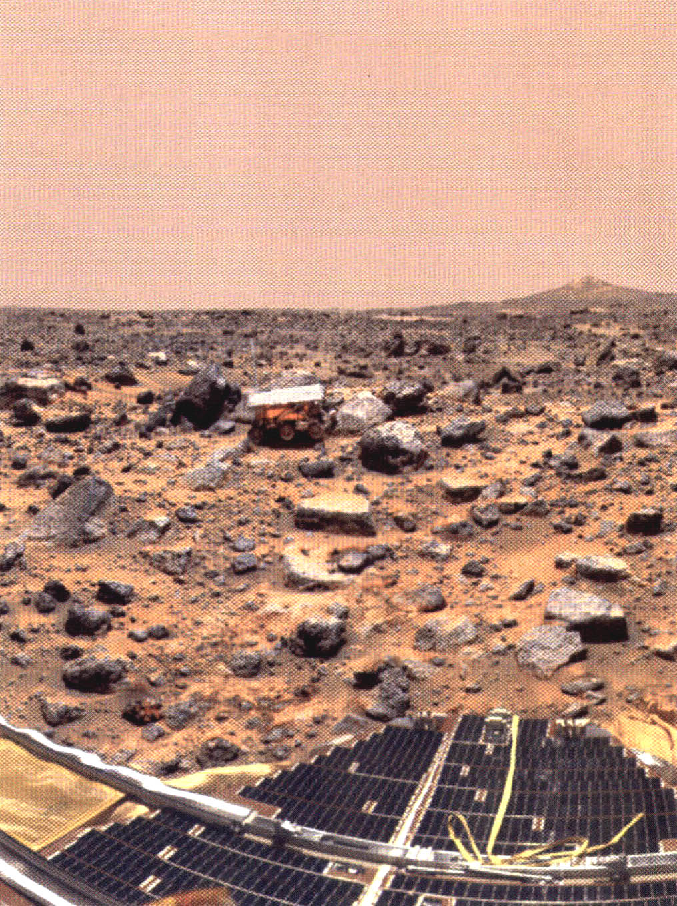

Slide 24
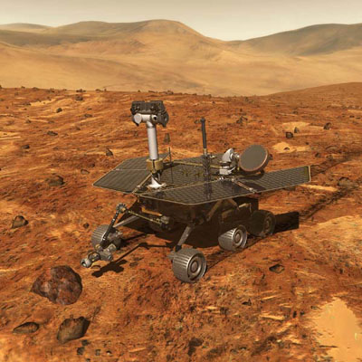
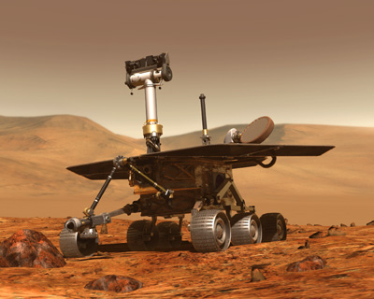
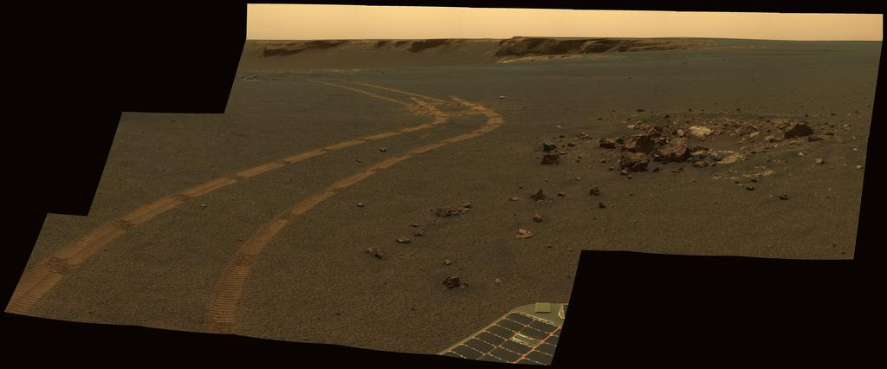
Spirit ve Opportunity (Ocak 2004)
http://marsrovers.nasa.gov/home/

Slide 25
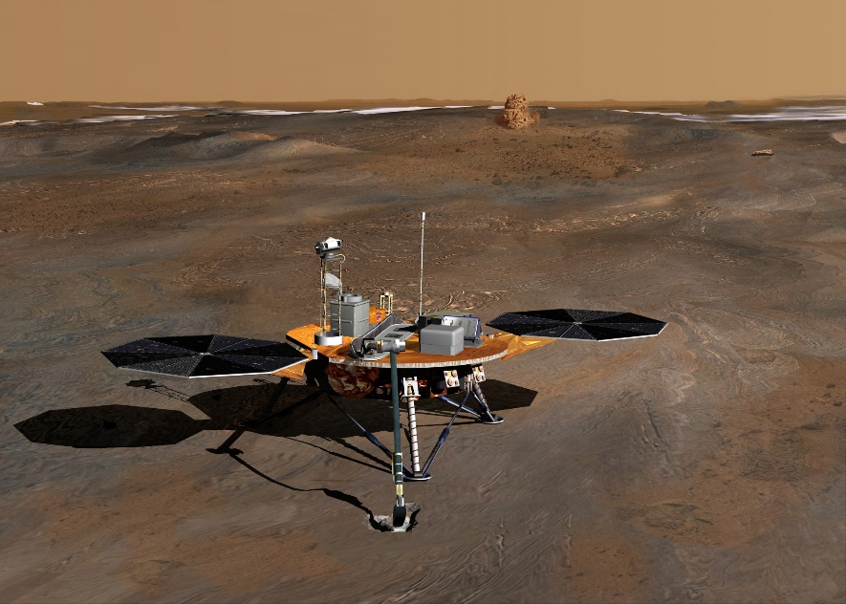
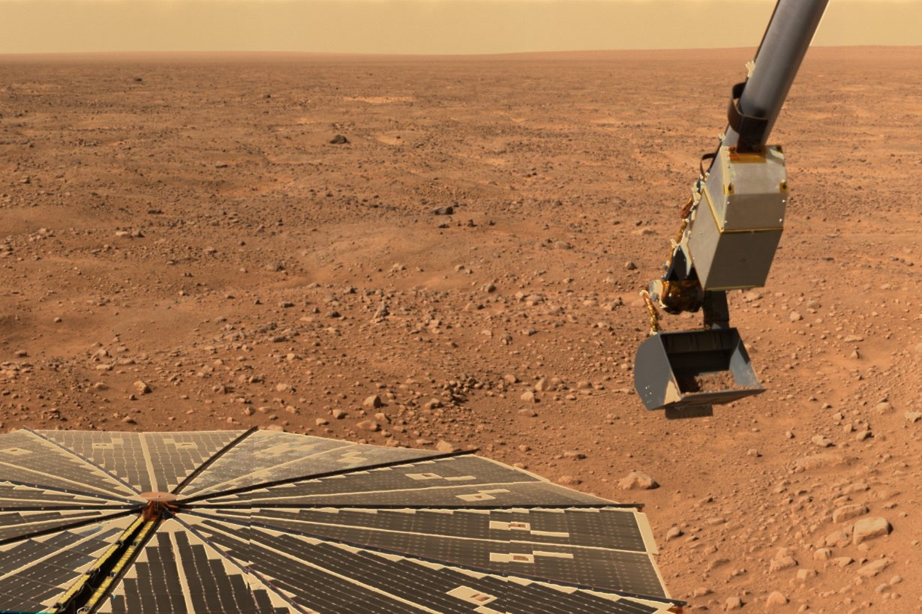
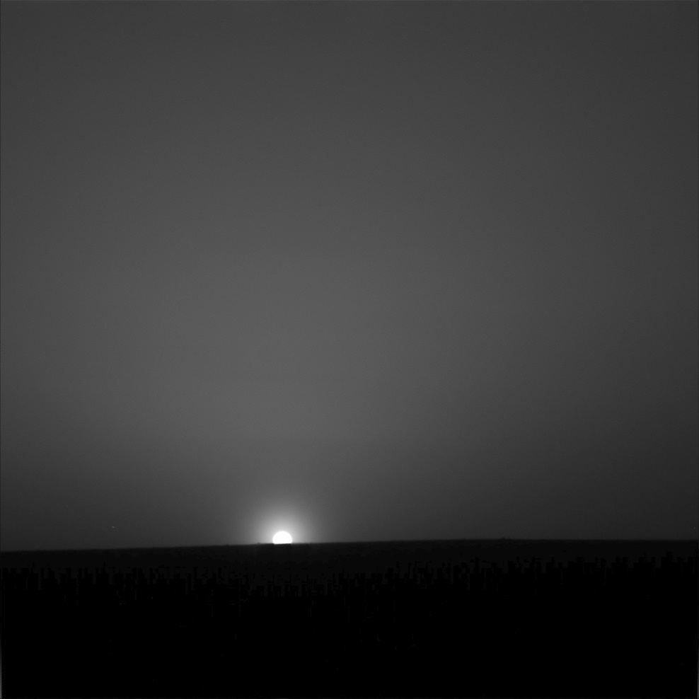
Phoenix (Mayıs 2008)
http://phoenix.lpl.arizona.edu/

Slide 26
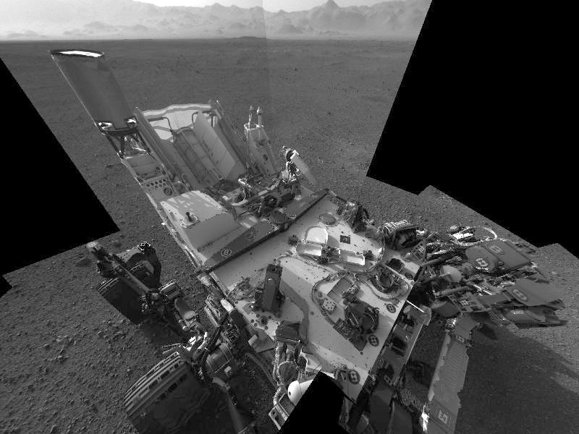
NASA – Curiosity
Mars Bilim Laboratuvarı
İniş:
06 Ağustos 2012
ChemCAM
http://marsprogram.jpl.nasa.gov/msl/

Slide 27
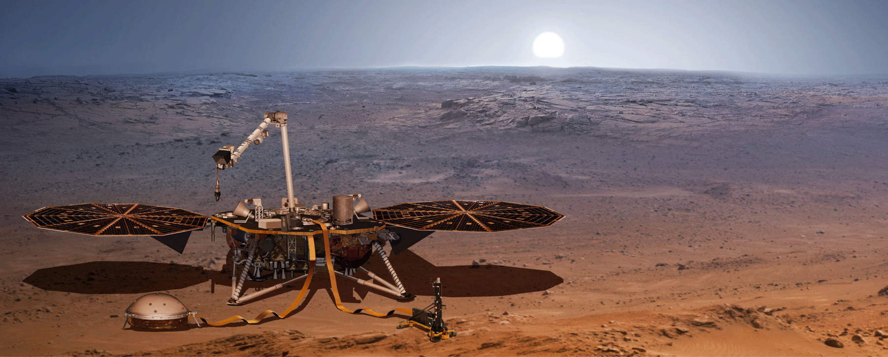
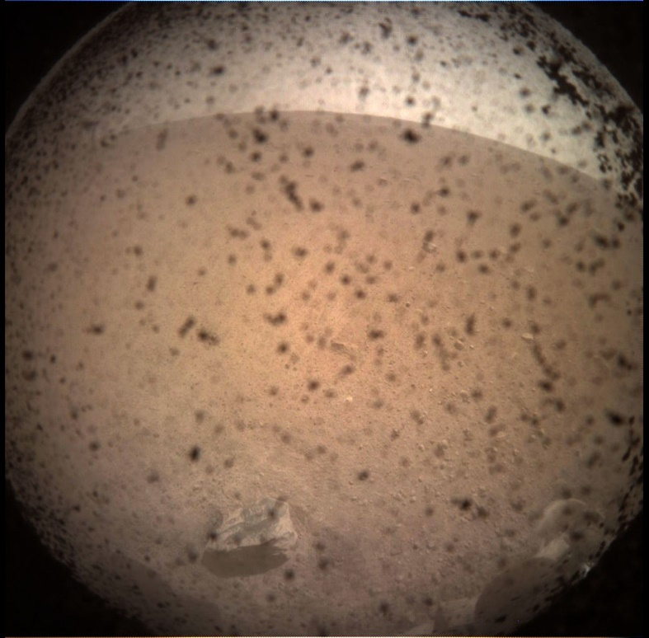
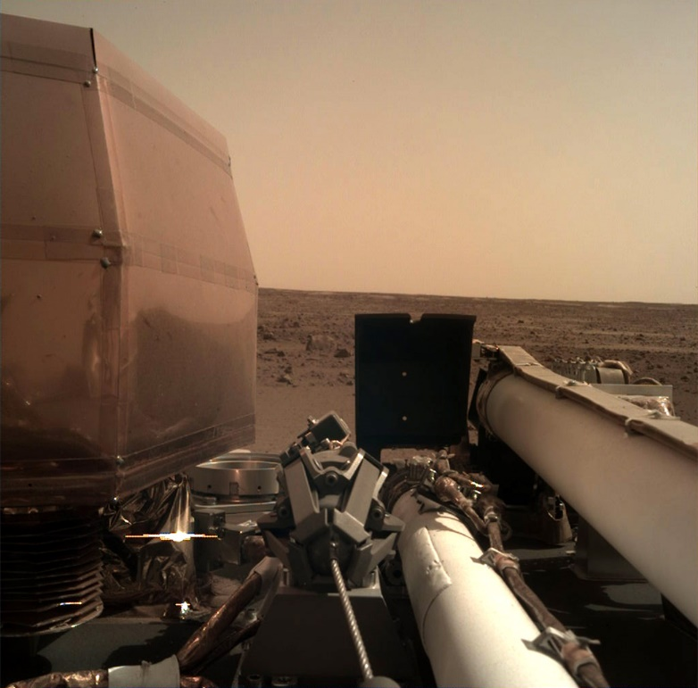
NASA – InSight
https://mars.nasa.gov/insight/
İniş:
26 Kasım 2018
Hassas
Sismograf
5m sondaj
Isı akışı
ölçümü

Slide 28
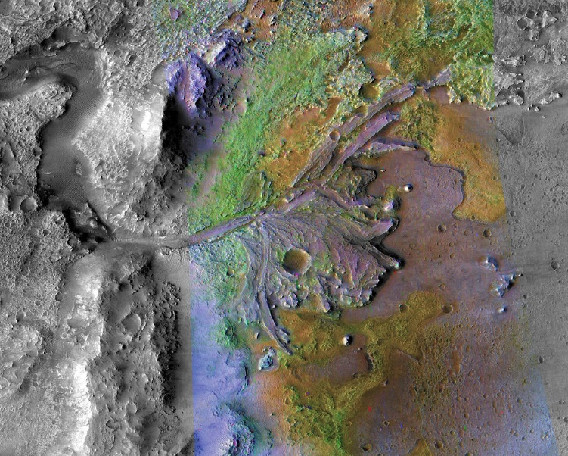
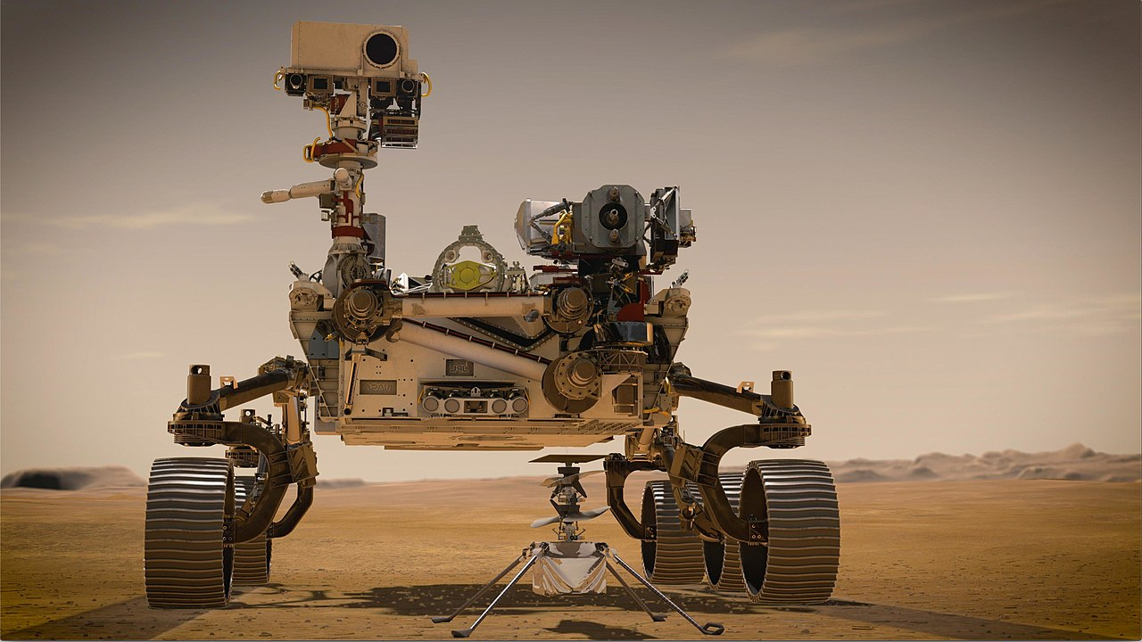
NASA – Mars 2020
Mars Yüzeyine İniş
18 Şubat 2021
https://mars.nasa.gov/mars2020/
Perseverance
Jezero Krateri
Ingenuity

Slide 29
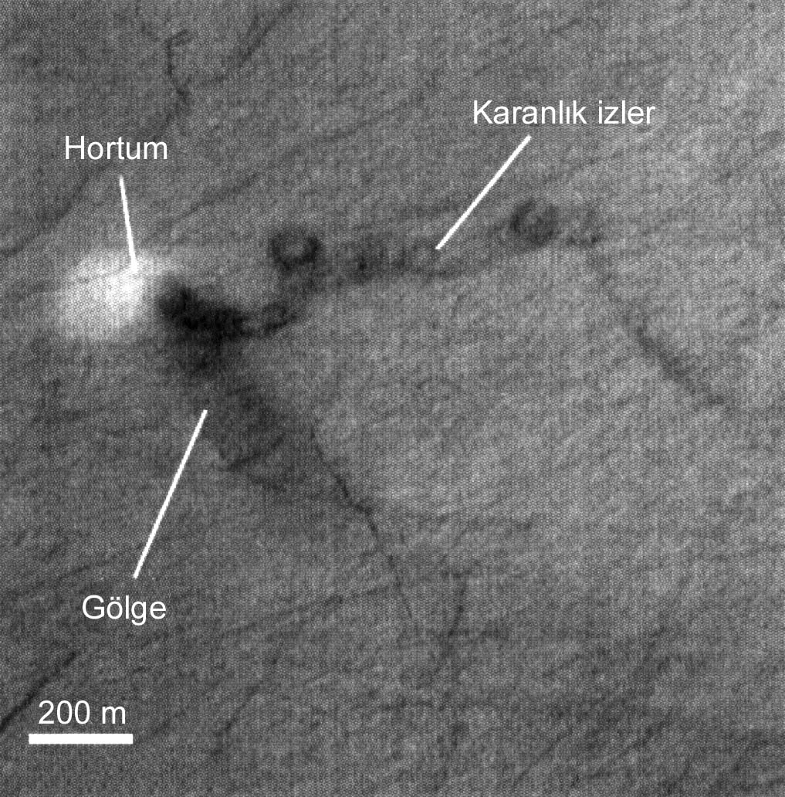

Slide 30
